Slide 1
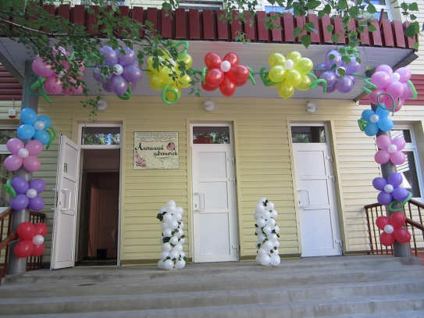
Муниципальное бюджетное дошкольное образовательное учреждение детский сад «Аленький цветочек»
воспитатель:
Меденцова О.В.
Организация образовательной деятельности в ДОУ с учетом гендерного подхода в соответствии с ФГОС ДО
г. Волгодонск
2014 г.

Slide 2
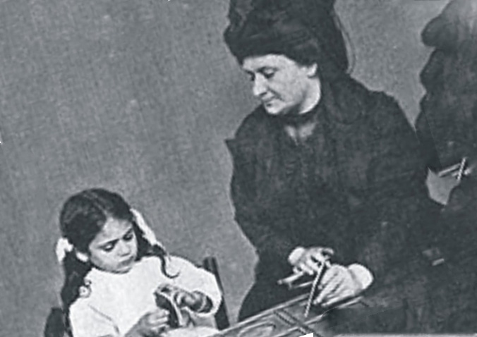
Ребенок и его воспитание в семье

Slide 3
Актуальность выбранной темы:
«Наш век – век женственных мужчин и мужественных женщин»
Проблема воспитания и обучения ребенка в соответствии с его полом является актуальной задачей педагогической работы с детьми дошкольного возраста, так как в настоящее время наблюдается маскулинизация девочек и феминизация мальчиков (другими словами, трудно разобрать, где сильный пол, а где – слабый).
Prezentacii.com

Slide 4
Участники гендерного развития
Формирование гендерной идентичности
Родители
Воспитатели
Психолог
Ребёнок
Врач
Окружение ребенка

Slide 5
Цель:
_{повышение профессиональной} компетенции педагогов по формированию у детей гендерной принадлежности в условиях дошкольного учреждения

Slide 6
Задачи:
использовать в воспитательно-образовательной деятельности с дошкольниками гендерный подход;
пополнить предметно-развивающую среду группы играми по гендерному воспитанию дошкольников;
спососбствовать расширению знаний родителей по вопросу гендерного воспитания детей в семье и привлечь их к участию в развлечениях, совместных досугах, направленных на гендерное воспитание дошкольников.

Slide 7
Реализация гендерного подхода в условиях ДОУ осуществляется поэтапно и по нескольким направлениям:
Работа с родителями
Создание предметно-развивающей среды с учетом гендерного подхода
Работа с детьми

Slide 8
В «Уголке для родителей» постоянно обновляется наглядная информация:

Slide 9
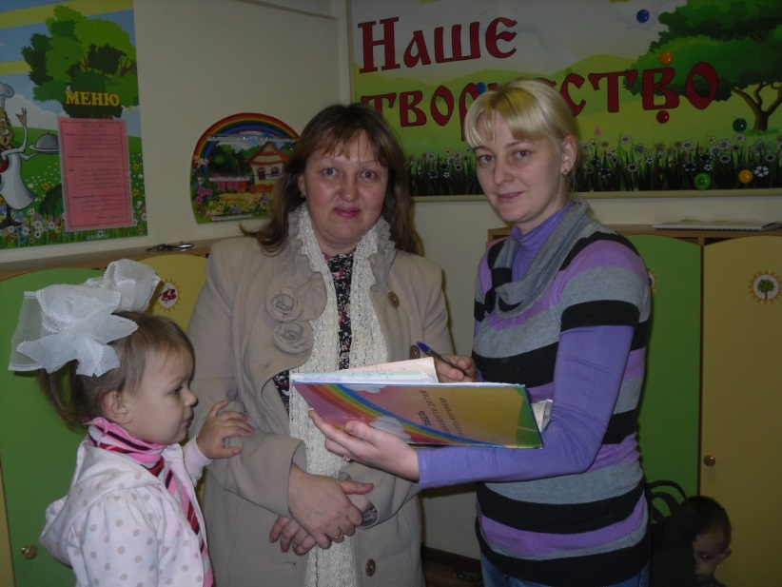
Проводятся родительские собрания

Slide 10
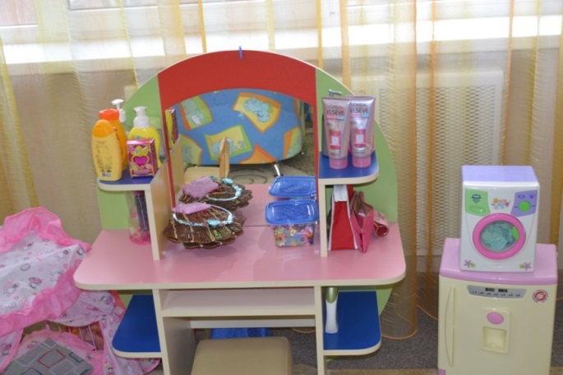
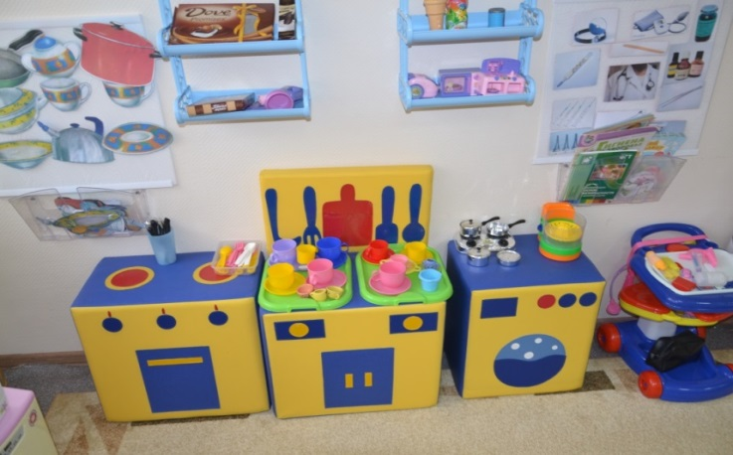
Игровые центры для девочек
«Салон красоты»
«Кухня»

Slide 11
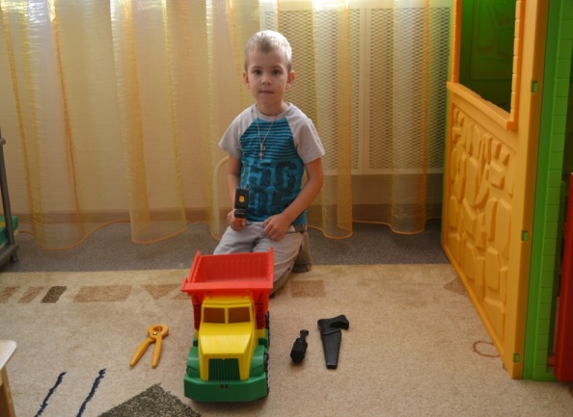
Игровые центры для мальчиков
«Автосервис»
«МЧС спешит на помощь»

Slide 12
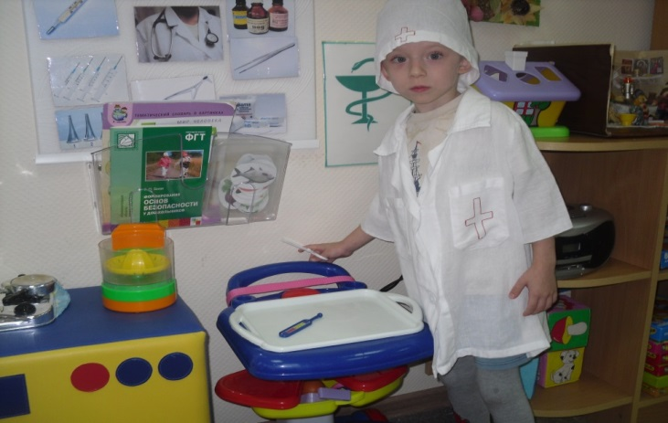
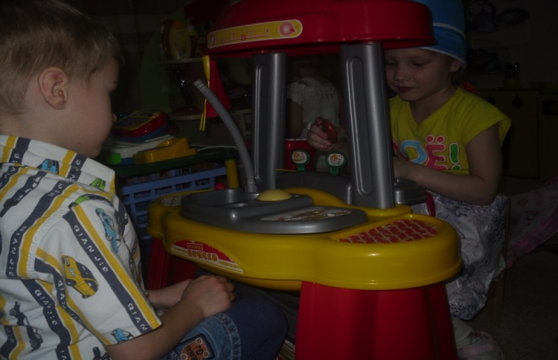
Игровые центры для совместных игр мальчиков и девочек
«Медицинский центр»
«Супермаркет»

Slide 13
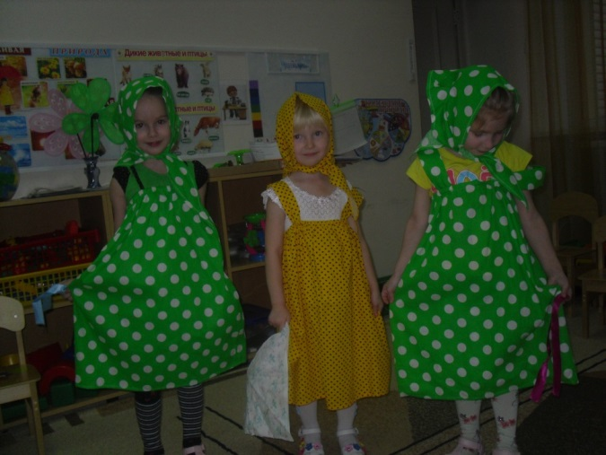
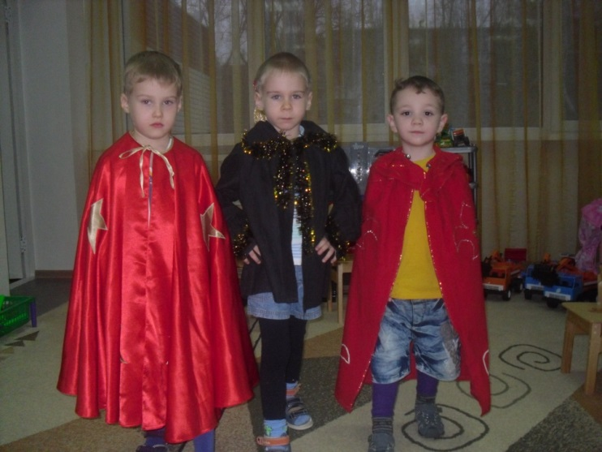
Центр ряженья для развития театрально-игровой деятельности
Для девочек
Для мальчиков

Slide 14
Игрушки
Куклы (мягкие тряпичные, куклы среднего размера, пупсы, куклы ручной работы)
Игрушечные бытовые предметы (чтобы обустроить быт кукол)
Предметы для рукодельниц
Конструктор для построения дома кукле
Игрушки для подвижных игр (мяч, скакалка, резиночка, роликовые коньки)
Мягкие игрушки
Мелкие вещицы (символы женственности: сумочки, кошелечки, заколки, брошки)
Канцелярские товары
Игрушки для игр с водой
Яркий бросовый материал (коробки, флаконы, баночки, обертки, фантики)
Девочки
Мальчики
Различная техника
Военизированные игрушки (солдатики, оружие)
Мячи
Фигурки животных
Герои мультфильмов
Лук
Дартс
Подручные строительные материалы
Атрибуты для путешествий(компас, фонарик, бинокль, лупа, карта, фляжка, подручный строительный материал для построения средства путешествия)
Барабаны, бубны, шумелки, свистульки и другие музыкальные инструменты
Летающие предметы (бумеранги, тарелки, модели самолетов)
Танграм для выкладывания транспорта и животных
Бумага для изготовления поделок
Спортивный инвентарь (гири, гантели, тренажеры)

Slide 15
Как осуществить гендерный подход в образовательной деятельности?
1.В маркировке?
2.При воспитании культурно – гигиенических навыков?
3.В непосредственно образовательной деятельности?

Slide 16
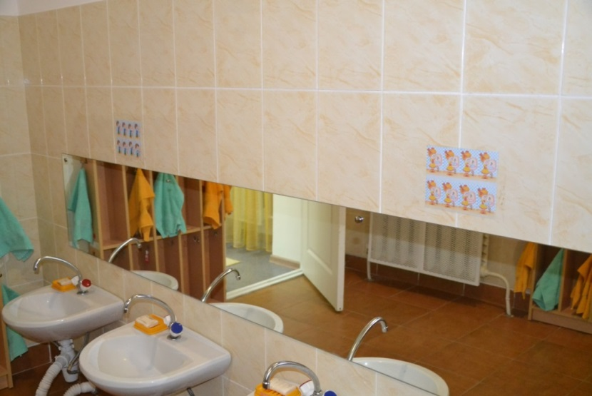
При воспитании культурно – гигиенических навыков

Slide 17
Работа с детьми

Slide 18
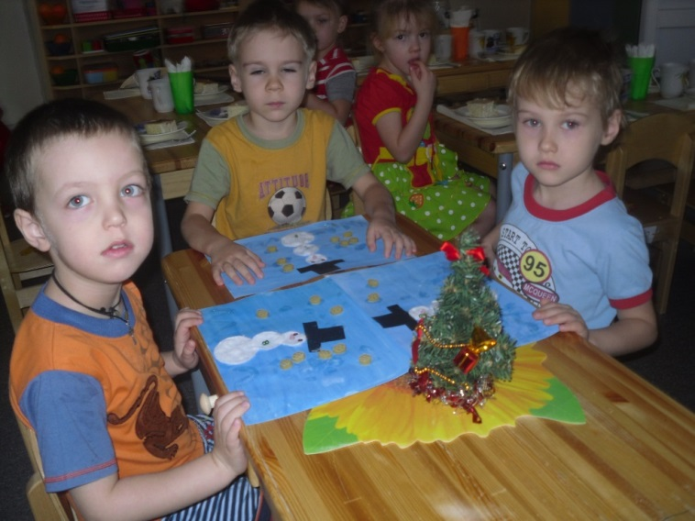
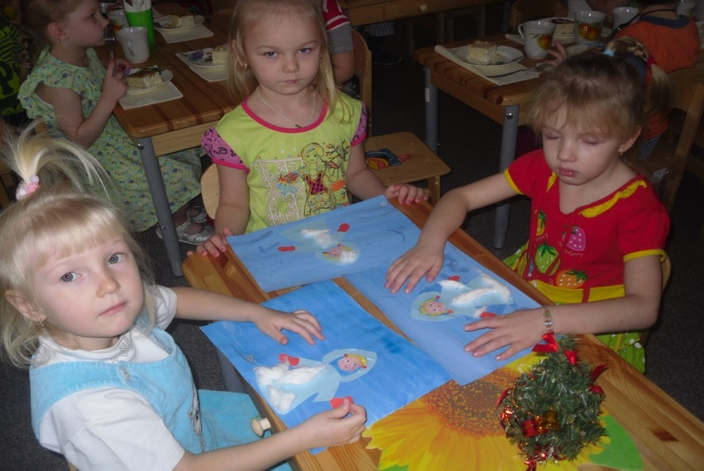
В проведении непосредственно-образовательной деятельности с учетом дифференцированного подхода

Slide 19
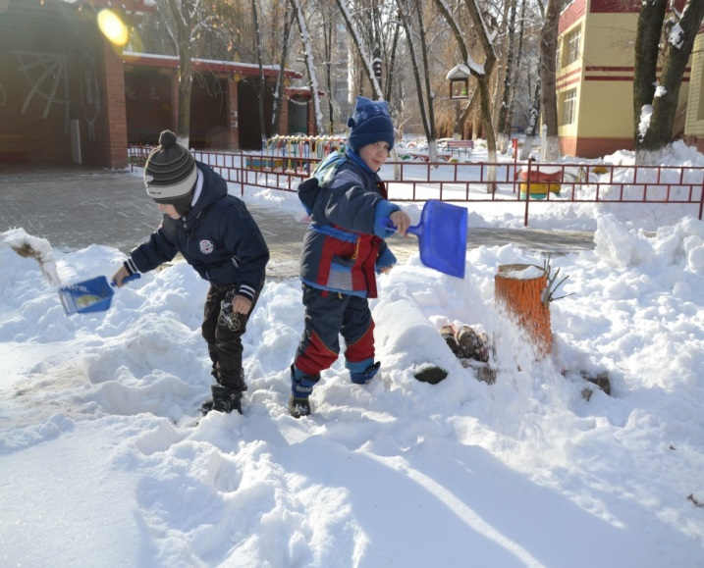
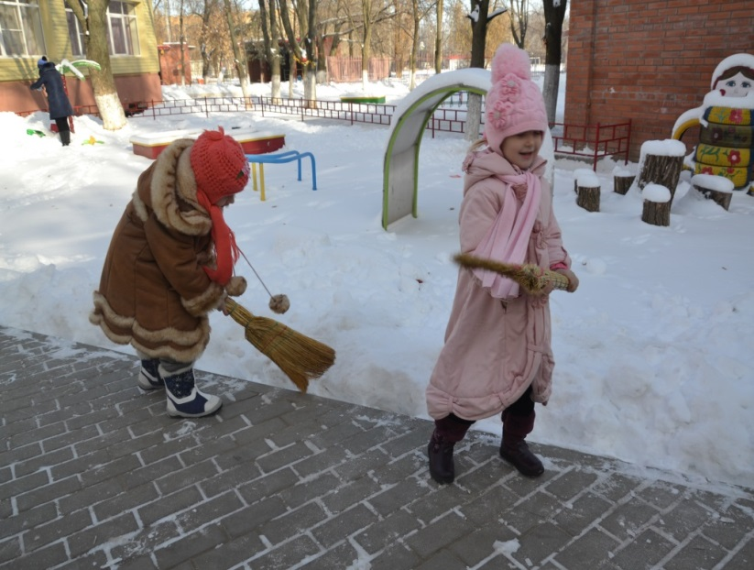
В совместной деятельности

Slide 20
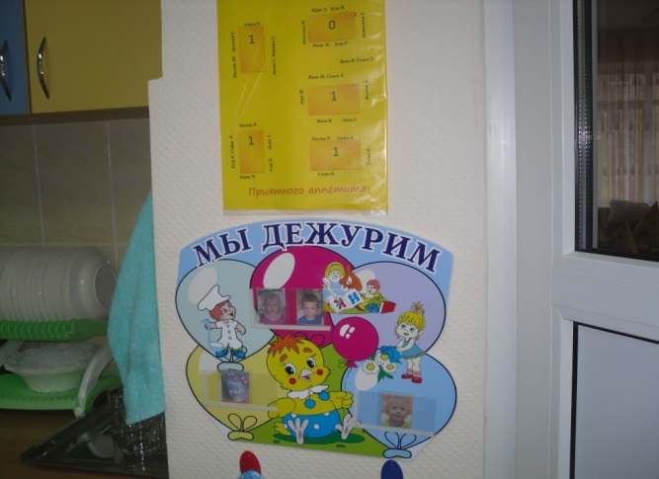
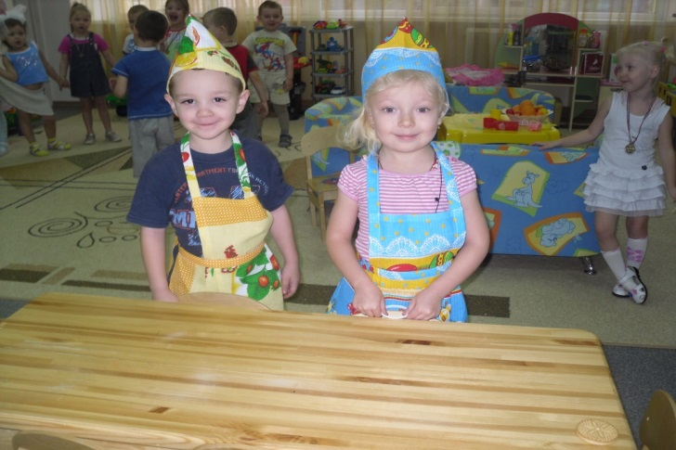
Осуществление гендерного подхода в режимных моментах

